Slide 1
Продукция КIILTO
Обучающий семинар

Slide 2
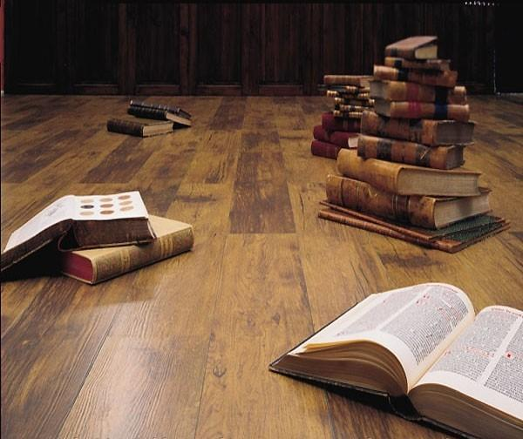
Паркетная система
Клеи для паркета

Slide 3
Основные типы клеёв
водорастворимые ПВА-клеи
испарение воды, температура, впитываемость основания,
влажность воздуха, впитываемость дерева, количество клея
2-компонентные полиуретановые клеи
под воздействием отвердителя, температуры, незначительное
влияние влажности
клеи на основе MС полимеров и 1-комп. полиуретановые клеи
под воздействием относительной влажности воздуха,
температуры

Slide 4

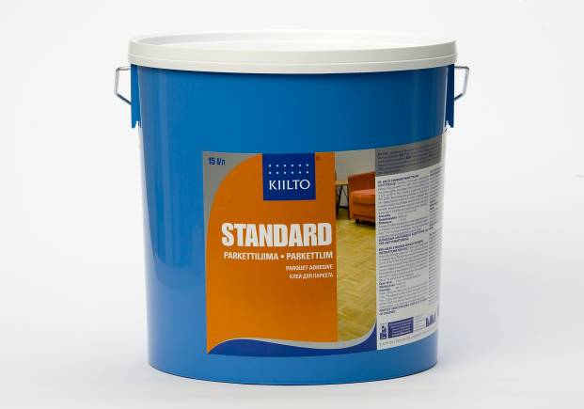
KIILTO STANDARD
Клей на основе ПВА для приклеивания
мозаичного, штучного, тонкоштучного
паркета, а также фанеры к основанию
сухой остаток 65%
не подходит для прикрепления
чувствительных к влаге пород
дерева, например бук, мербау.
Шлифование не ранее чем через
6 суток
Расход: 2-3м2/л (0,4-0,6 кг/м2)
Упаковка: 15л

Slide 5
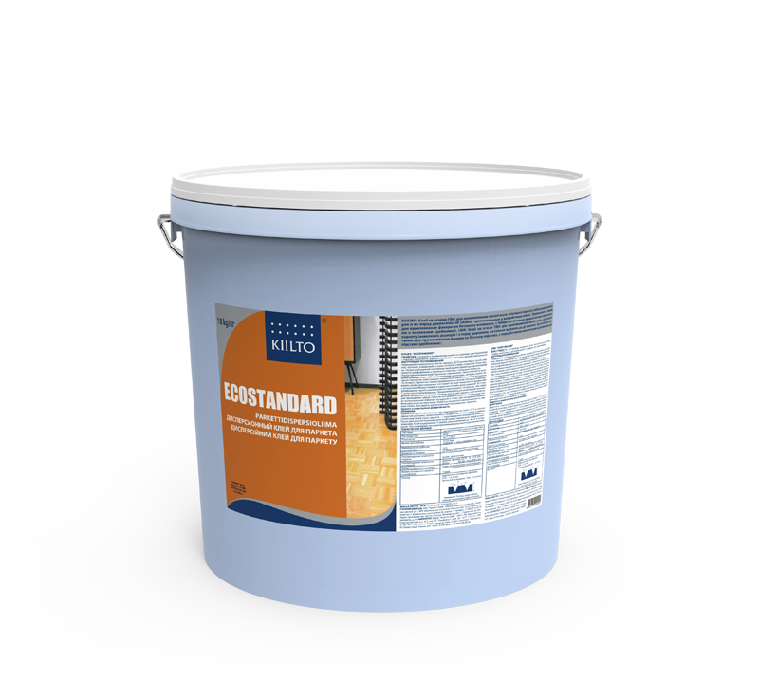
KIILTO ECOSTANDARD
Клей на основе ПВА для приклеивания мозаичного, штучного, тонкоштучного
паркета, а также фанеры к основанию
сухой остаток 65%
не подходит для прикрепления
чувствительных к влаге пород
дерева, например бук, мербау.
Шлифование не ранее чем
через 7 суток
Расход: 0,65-1,3 кг/м2
Морозостойкая формула (5 циклов)
Упаковка: 18кг

Slide 6
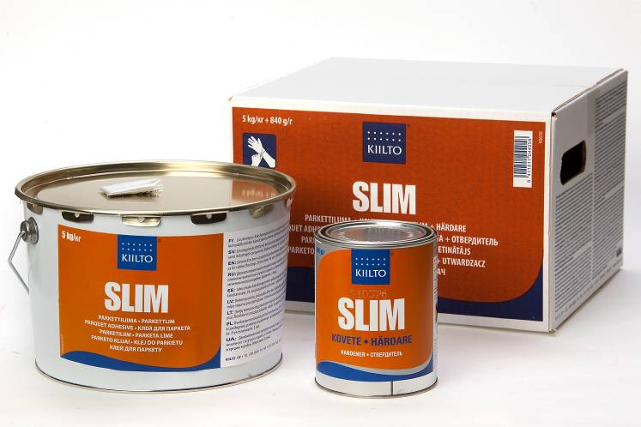
KIILTO SLIM
Двухкомпонентный полиуретановый клей для паркета
основа – полиуретан (сухой остаток 100%)
не содержит растворителей и воды
рекомендован для различных пород
дерева
соотношение смеси: 6ч. смолы+
1ч. отвердителя
Время открытое время: 120 мин.
Время "pot life" (120 г. смеси при
20 Гр.C): ок. 80 мин.
Шлифование не ранее чем:
через 1-2 суток
Расход: 1-2 m2/л (0,75 -1,5 кг/м2 )
Упаковка: 5кг+0,84кг

Slide 7
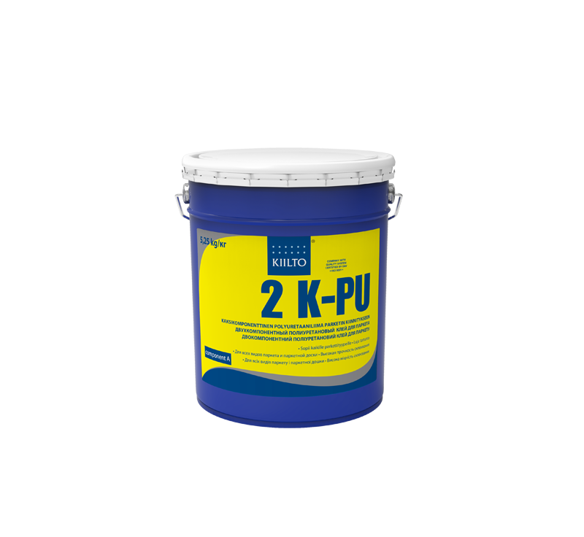
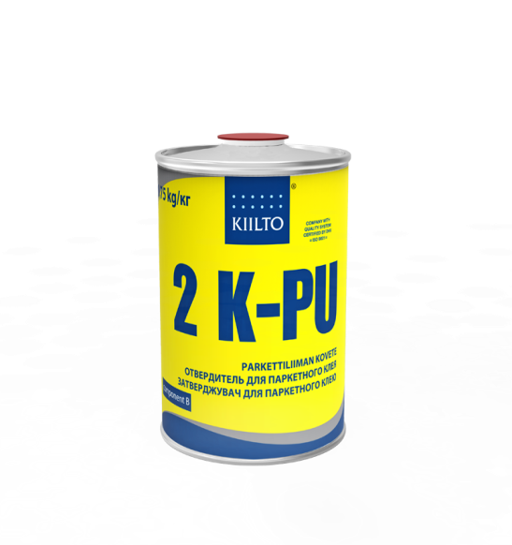
KIILTO 2K-PU
Двухкомпонентный клей для приклеивания всех видов паркета из любых пород дерева
Основа – полиуретан (сухой остаток 100%)
Не содержит растворителей и воды
Соотношение смеси: 7ч. смолы+ 1ч. отвердителя
Открытое время: 60 мин.
Время "pot life" (120 г. смеси при 20 Гр.C):
ок. 90 мин.
Время работы в нанесённом состоянии:
70-90 мин.
Расход: 1-2 m2/л (0,75 -1,5 кг/м2 )
Шлифование не ранее чем через 1-2 суток
Упаковка: 5,25кг+0,75кг

Slide 8
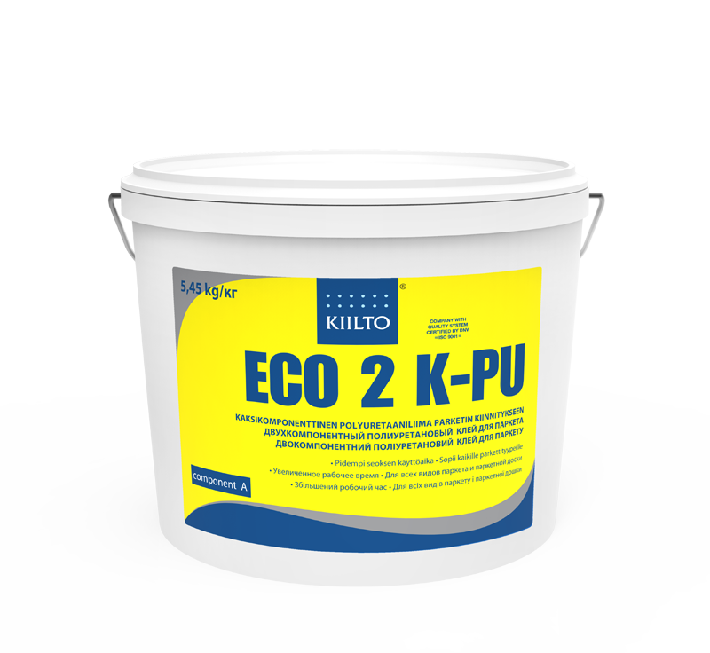
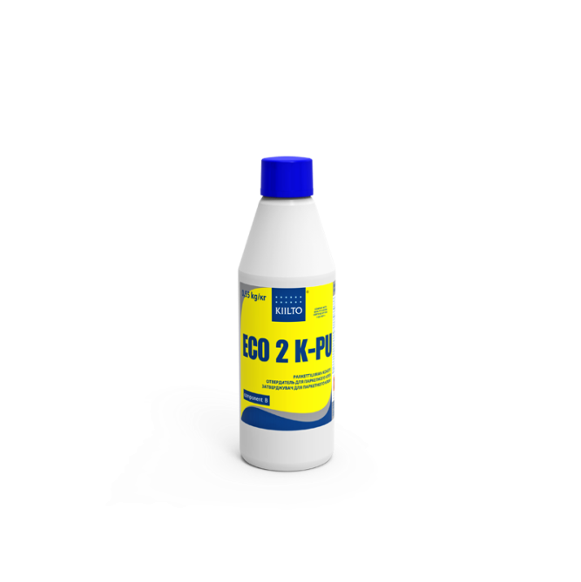
KIILTO ЕСО 2K-PU
Двухкомпонентный полиуретановый клей для паркета с увеличенным рабочим временем. Подходит для приклеивания всех видов паркета.
Основа – полиуретан (сухой остаток 100%)
Не содержит растворителей и воды
Соотношение смеси:
10ч. смолы+ 1ч. отвердителя
Открытое время: 70 мин.
Время работы в нанесённом состоянии:
100-110 мин.
Время отверждения: 12 часов
Шлифование не ранее чем через 1-2 суток
Расход: 1-2 m2/л (0,75 -1,5 кг/м2 )
Упаковка: 5,45кг+0,55кг

Slide 9
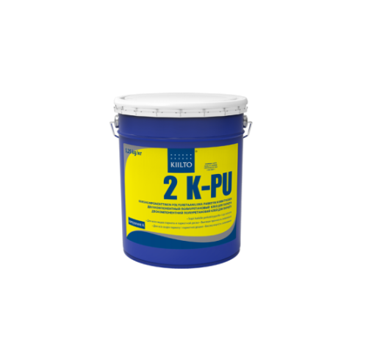


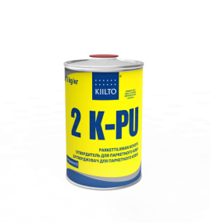
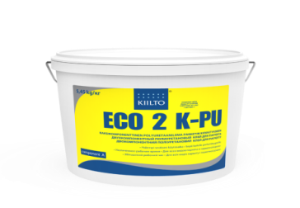
Характеристики
основа | полиуретан | полиуретан | полиуретан
Соотношение смеси | 6:1 смола+отвердитель | 7:1 смола+отвердитель | 10:1 смола+отвердитель
Время жизни смеси (120г смеси при t= 20 Гр.C) | До 70-90 мин. | До 90 мин. | До 100-110 мин.
Время жизни смеси (6кг смеси при t= 20 Гр.C) | До 40-60 мин. | До 60 мин. | До 70 мин.
Время отверждения | 12ч. | 12ч. | 12ч.
расход | 0,75 -1,5 кг/м2 | 0,75 -1,5 кг/м2 | 0,75 -1,5 кг/м2
упаковка | 5кг+0,84кг | 5,25кг+0,75кг | 5,45кг+0,55кг

Slide 10
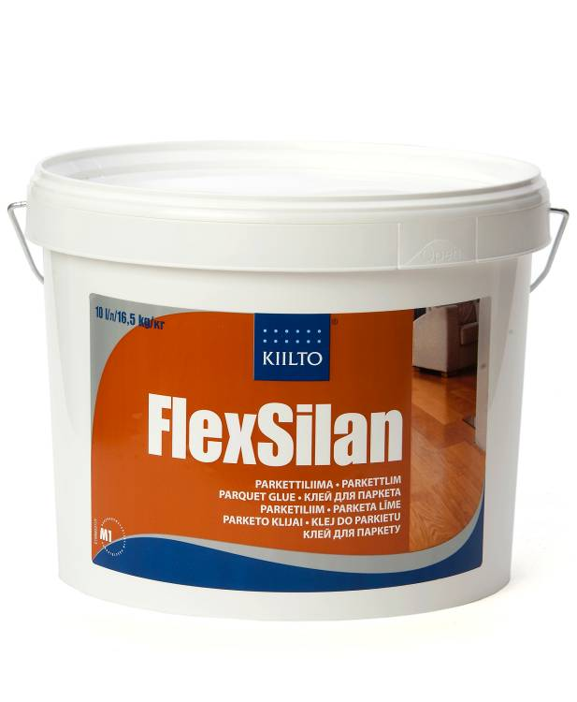
KIILTO FLEX SILAN
Клей на основе МС полимеров для эластичного приклеивания любого типа паркета к основанию
Основа: МS - полимер (сухой остаток 100%)
Не содержит растворителей и воды
Рекомендован для различных пород
дерева
Используется в периодически холодных
помещениях
Рекомендован для тёплых полов
Обладает акустическими свойствами
Время для работы: 30 мин.
Шлифование не ранее чем через 1-2 суток
Расход: ок.2 m2/л (0,8 кг/м2 )
Упаковка: 10л (16,5кг)

Slide 11
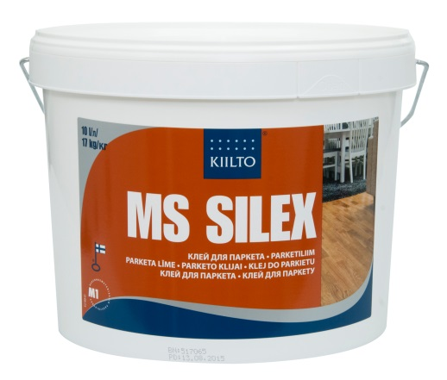
Клей для паркета MS Silex
Клей на основе МС полимеров для эластичного приклеивания паркета к основанию
Мозаичный, тонкоштучный, штучный, вертикальный паркет и паркетная доска
SMP-связующее, отвердевает за счет влаги
Полутвердый клеевой шов (Iso 17178)
Не содержит воды и растворителей
Подходит для полов с обогревом
Сохраняет форму зуба шпателя, во время установки
можно осуществлять небольшие заполнения
Открытая выдержка ок. 30...50 мин
Расход ок. 1 кг/м² (ок. 0,6 л) / зубчатостьB10
Шлифование через 24..48 часов
Не требует грунтования
Срок хранения: 6 месяцев
M1
Упаковка: 17 кг/ 10 л
СОХРАНЯЕТ
ЗУБЧАТОСТЬ

Slide 12
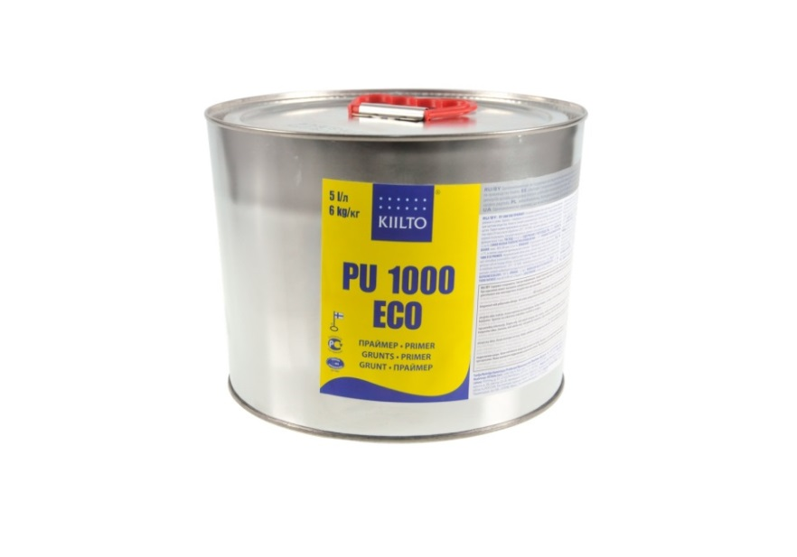
PU 1000 ECO Primer
грунтовка для обработки бетонных и выровненных растворами оснований до приклеивания паркета с использованием безводных паркетных клеев производства Киилто
синтетическая реактивная полиуретановая смола, сухое вещество 100%
приклеивание паркета не раньше чем через 2 часа и не позднее, чем через 24 часа после нанесения
плотность 1,2 кг/л
влажность бетона < 3,0 W% или 80 RH %
разбавление Kesto ohenne 7
Основания: бетон, ровнитель Kestonit Fiber
Нанесение: щеткой или валиком,
Расход: ок. 8-10 м² / л
Клеи: 2K PU, Slim, Eco 2K PU, MS Silex,
Flex и FlexSilan
Упаковка: 5л (6кг)

Slide 13
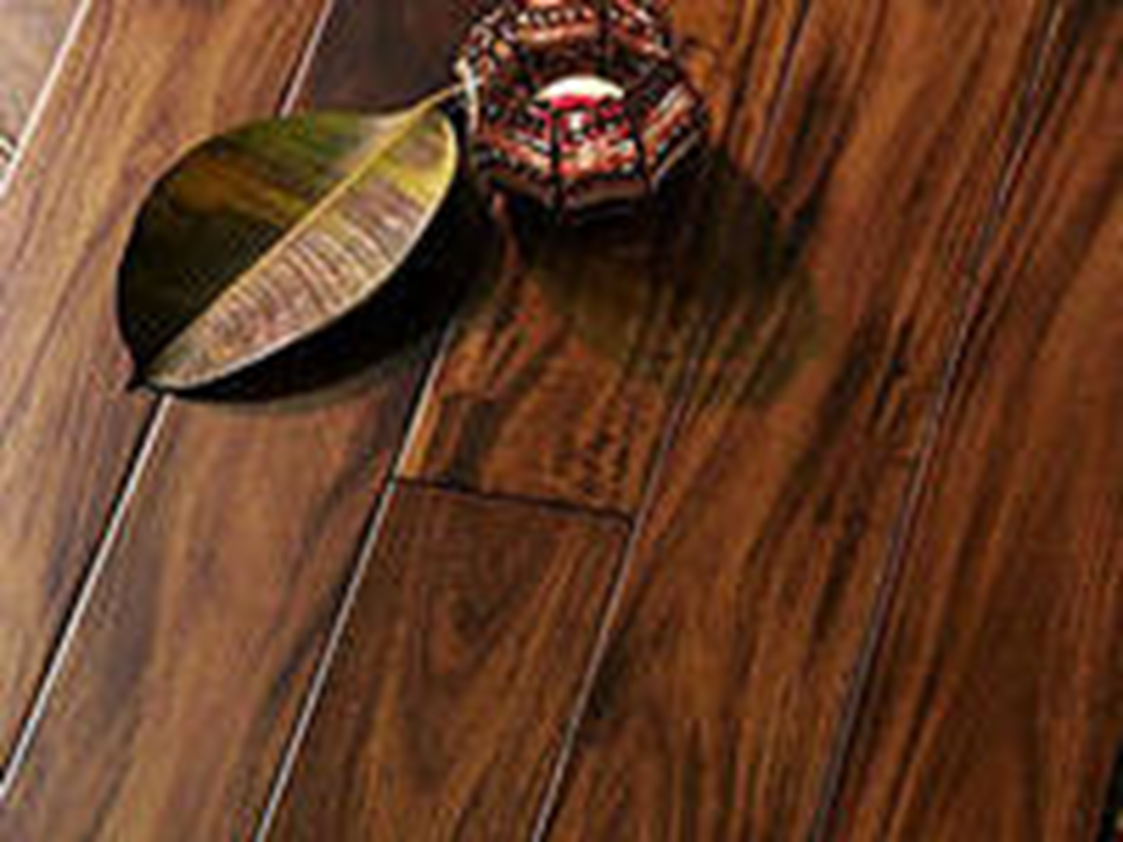
Результат
KIITOS MIELENKIINNOSTA Спасибо за проявленный интерес!

